Slide 1
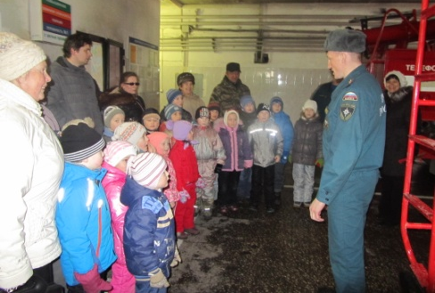
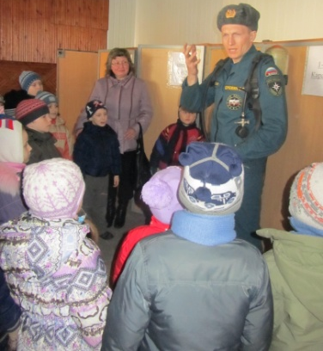
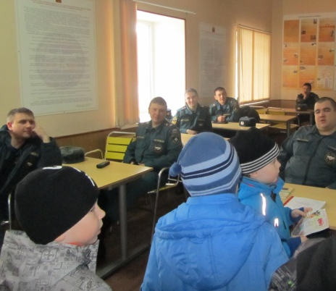
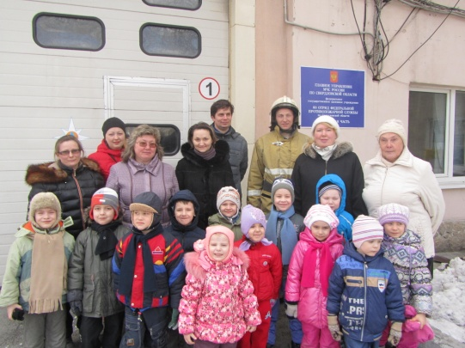
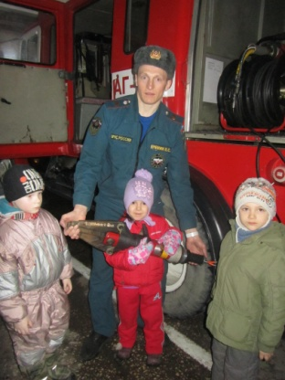
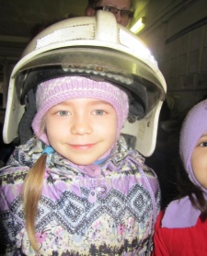
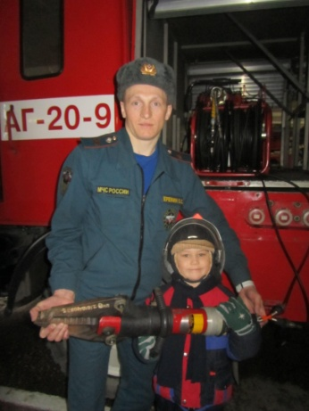
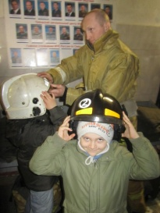
Газета «Юный пожарный» апрель, 2014 г 28 апреля исполняется 365 лет Пожарной Охране России!
Наши дети совместно с педагогами и родителями побывали на экскурсии в пожарной части №2
г.Екатеринбурга
Воспитанники с интересом рассматривали оборудование и строение пожарных машин. Руководитель экскурсии Евгений разрешил примерить шлемы пожарных и подержать в руках брандспойт всем желающим. Восторгам детей не было конца!
Дети прочитали стихи, посвящённые подвигу пожарных в ежедневной схватке с огнём. Наши ребята заранее подготовили рисунки и подарили их пожарным на память.
После экскурсии в глазах детей можно было прочитать удивление, восхищение, гордость за профессионалов, готовых рисковать собой ради спасения жизни людей!

